Slide 1
네이버 영화 사이트 주제별 크롤링 및 회귀분석을 통한 영화 흥행도 예측
“
A Study on Box office Prediction
through Data Crawling and Regression Analysis of NAVER MOVIE site
송근일, 김민정, 박중민, 신채원
Fast Campus

Slide 2
뽑아낸 순서
“
목표 ➔ 2010년부터 2018년 상반기까지 개봉한 영화의 데이터를 바탕으로 training set과 test set을 나누어서 예측모델 개발
장르, 개봉일, 상영시간, 상영등급, 감독, 관객수, 줄거리,
개봉 전 사람들의 관심도(댓글 수), 영화 제목, 개봉 전 평점, 배급사
2. 감독의 역량(po_dir)
3. 스텝 수(num_staff)
4. 주연 수(num_mactor)
5. 동영상 수(num_video)

Slide 3
“
변수명 정의
1. num_staff : 활동에 참여한 스텝 수
2. po_dir : 감독의 역량
3. per_month : 해당 월의 평균 관객 수
4. per_dis : 개봉 전 사람들의 관심도
5. num_vid : 업로드 된 동영상 수
6. num_mactor : 해당 영화의 주연배우 수
6. 기타(상영시간, 장르, 상영등급)

Slide 4
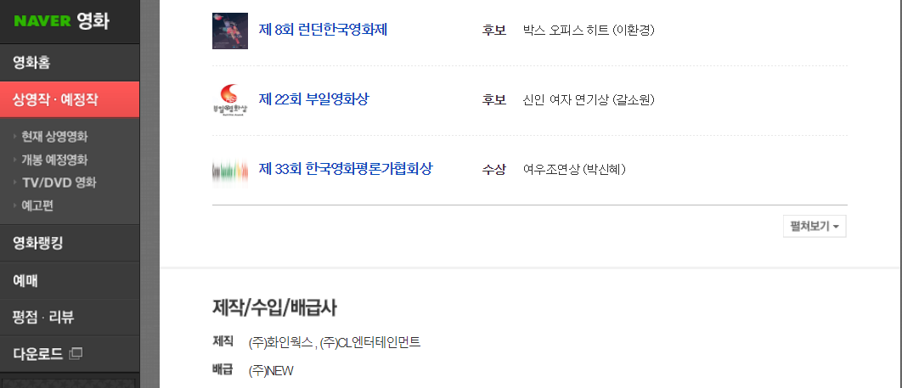

Slide 5
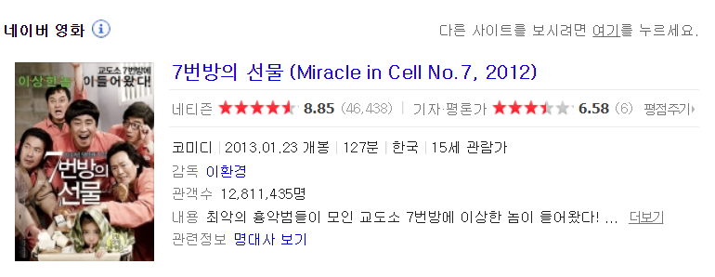

Slide 6
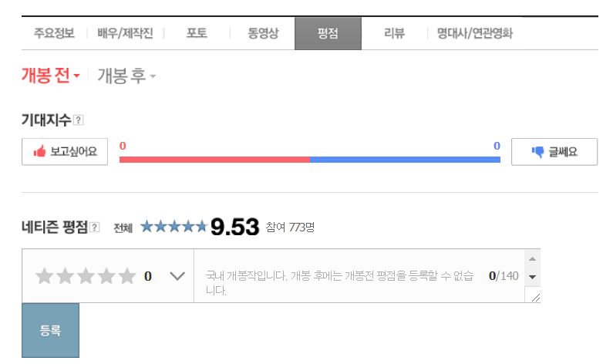

Slide 7


Slide 8
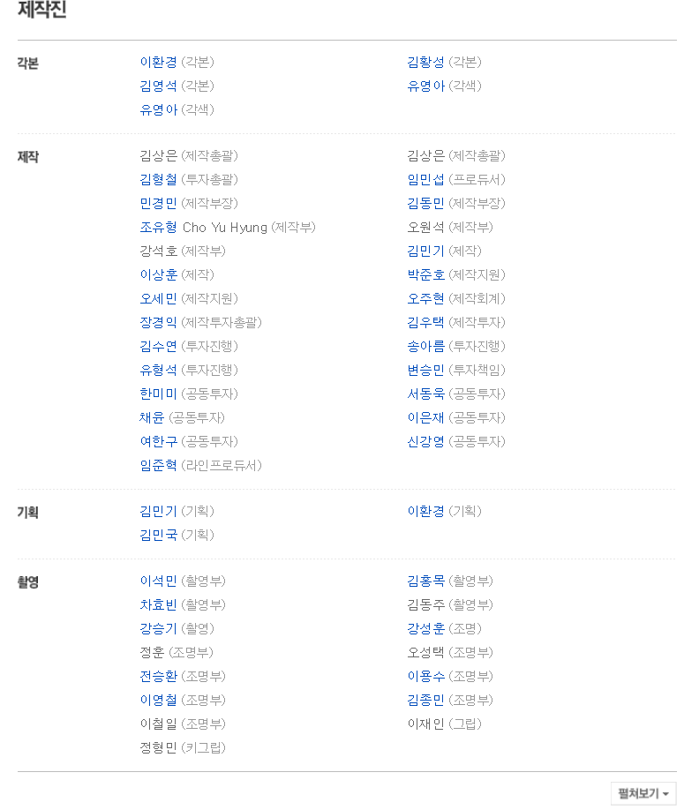

Slide 9


Slide 10


Slide 11
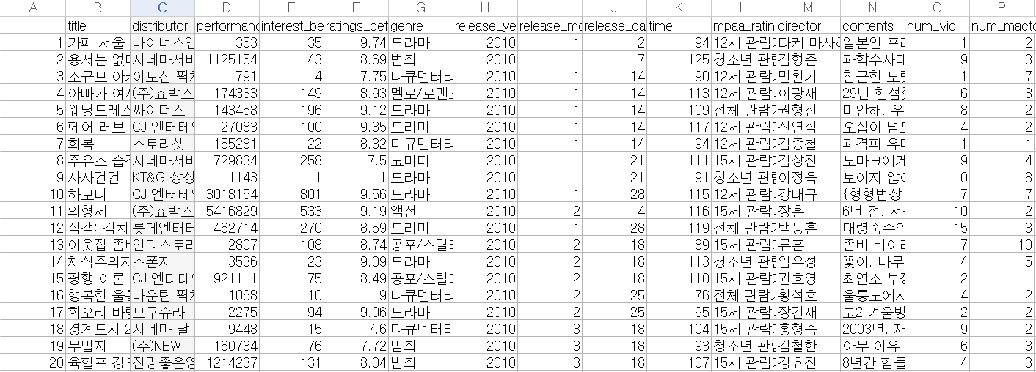
Rawdata
“

Slide 12
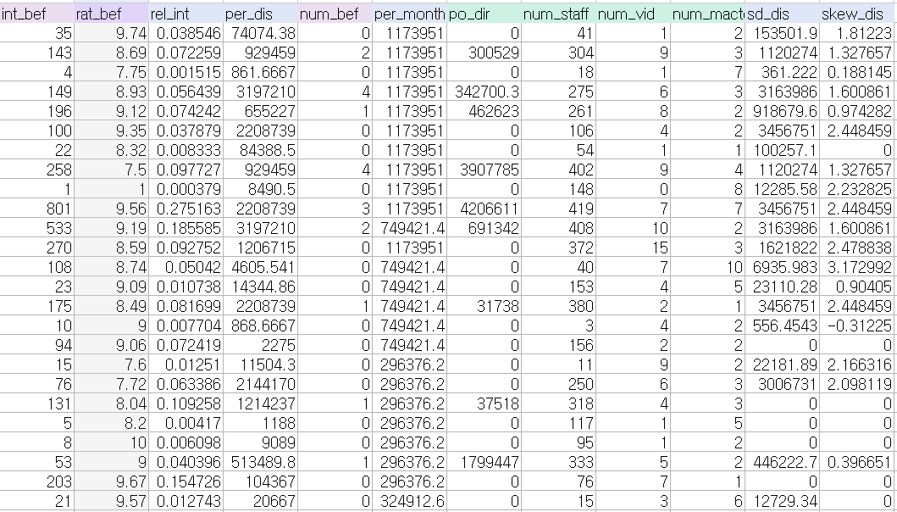

Slide 13

1. 영화 개봉 전 사람들의 관심도
개봉 전, 사람들이 해당 영화에 대해 적은 댓글 수 ➔ interest_before

Slide 14
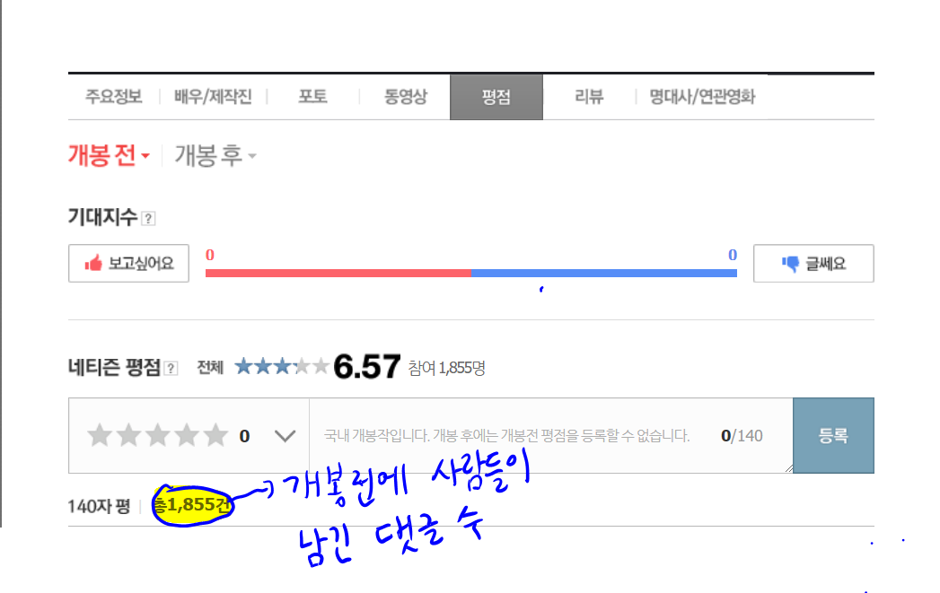
1.영화 개봉 전 사람들의 관심도

Slide 15
1.영화 개봉 전 사람들의 관심도
문제점:
어떤 시기에는 평균적으로 영화의 개봉 전 댓글 수가 많았고,
또 어떤 시기에는 평균적으로 영화의 개봉 전 댓글 수가 적었다.
그러나 평균적인 개봉 전 댓글 수가 많은 시기에, 총 영화 관객수까지 높은 것은 아니었다.
오히려 월별 개봉 전 댓글 수의 총합과, 월별 총 영화 관객수는
거의 0의 상관관계가 나타났다.
즉 월별 개봉 전 총 댓글 수는 예측을 방해하는 소음이다.
우리는 비율을 원한다.
해당 영화가 개봉하기 30일전까지의 영화들의 총 interest_before에 비해
해당 영화의 interest_before가 얼마나 큰지를 알아야 한다.

Slide 16
1.영화 개봉 전 사람들의 관심도
해결방법:
relative_interest라는 변수를 만든다.
relative_interest (rel_int)
= (해당 영화의 interest_before)/
(해당 영화 개봉 30일 전까지 개봉한 영화의 총 interest_before)

Slide 17
2. 해당 영화의 제작비
네이버 영화 사이트에는 해당 영화를 만드는데 얼만큼의 돈을 썼는지에 대한 데이터가 나와 있지 않다.
그래서 우린 해당 영화의 제작비를 정확히 알 수는 없지만, 추정할 수는 있다.
→ 스텝 수와 배급사를 통해서!

Slide 18
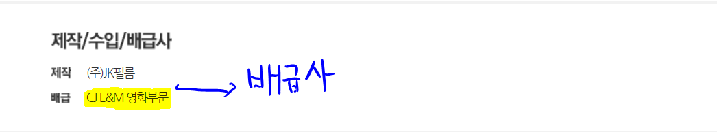
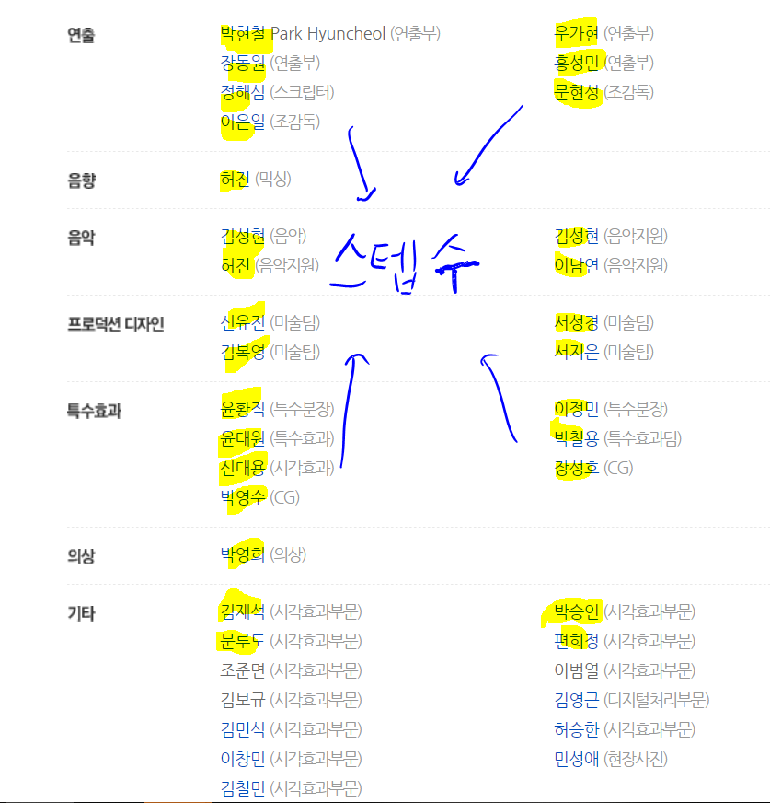
2. 해당 영화의 제작비
➔ Crawling을 통해
스텝 수와 배급사를 뽑아낸다

Slide 19
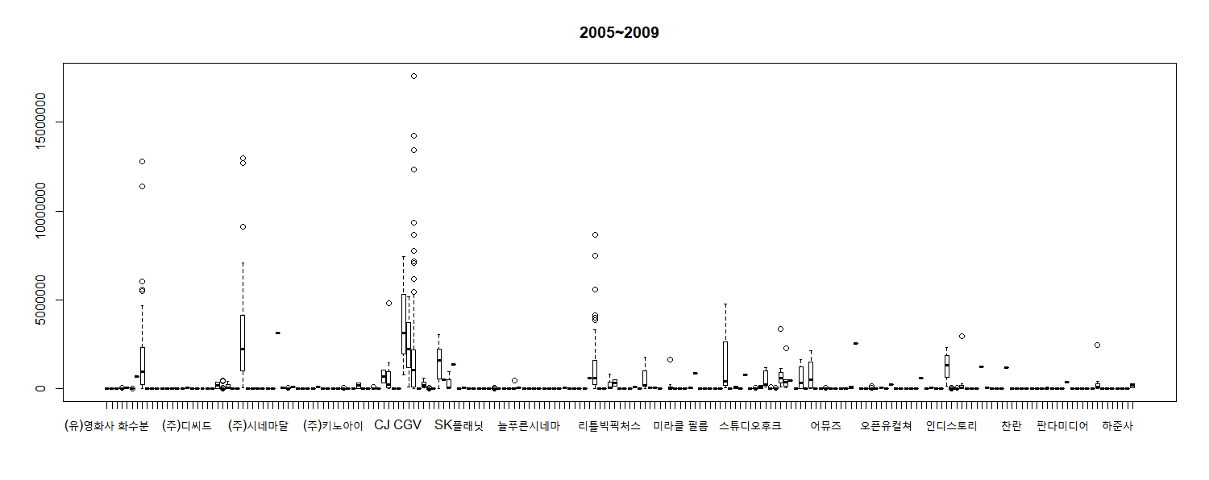
2. 해당 영화의 제작비
per_dis
= 2005년부터 2009년까지 해당 영화의 제작사의 평균 관객 수

Slide 20
2. 해당 영화의 제작비
num_staff = 해당 영화에 동원된 총 스텝 수

Slide 21
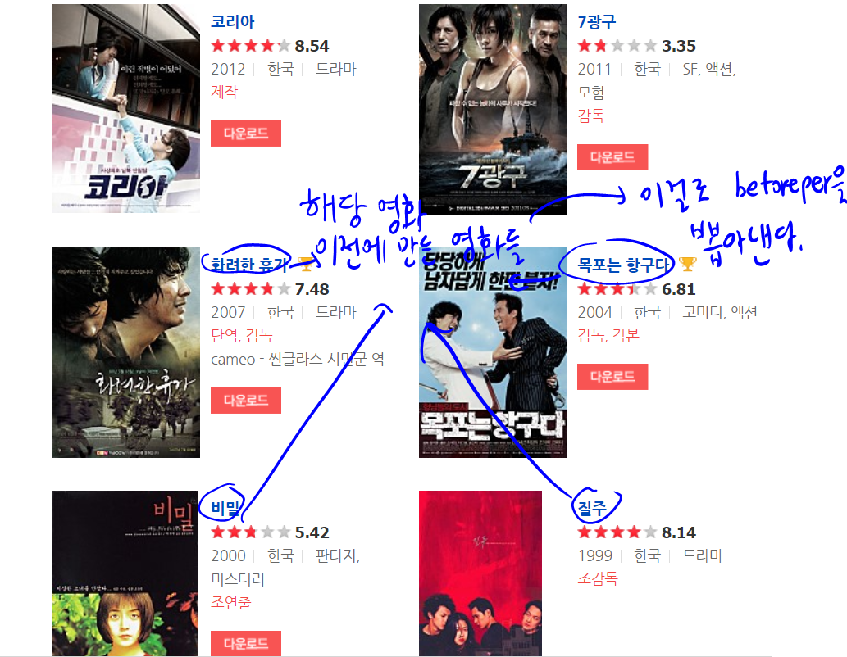
3.감독의 역량
해당 영화를 만든 감독이 이 영화 전에 제작한 영화가 평균적으로 몇 명의 관객수를 동원 했는지로,
감독의 역량(power of directer)을 평가할 수 있을 것이다.

Slide 22
3.감독의 역량
po_dir = 해당 영화를 만든 감독이 이 영화 전에 제작한 영화의 평균 관객수
(만약 해당 영화가 감독이 만든 첫번째 영화라면 영화의 평균 관객수를
po_dir 에 넣는다)

Slide 23
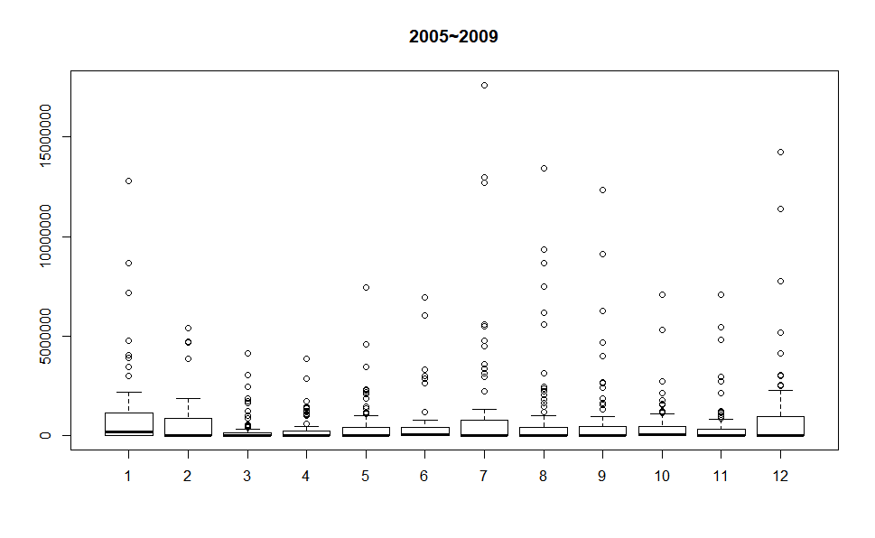
4. 개봉 월
2005년부터 2009년 개봉 영화들의 월별 관객수 데이터를 살펴보면
월별로 관객수가 다르다는 것을 알 수 있다!

Slide 24
4. 개봉 월
month = 2005년부터 2009년 개봉 영화들의 해당 월 평균 관객 수

Slide 25
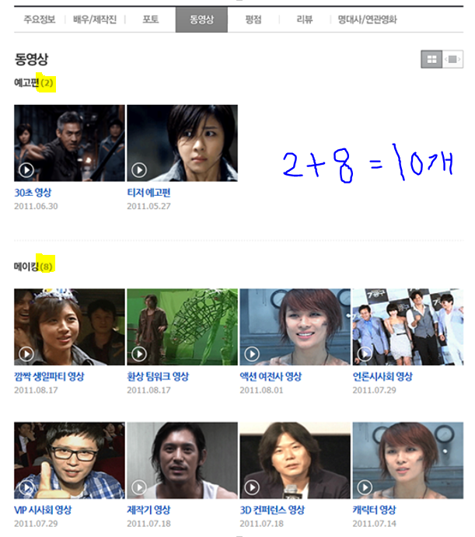
5. 동영상 수
numvid
= 해당 영화의 업로드 된 동영상의 개수

Slide 26
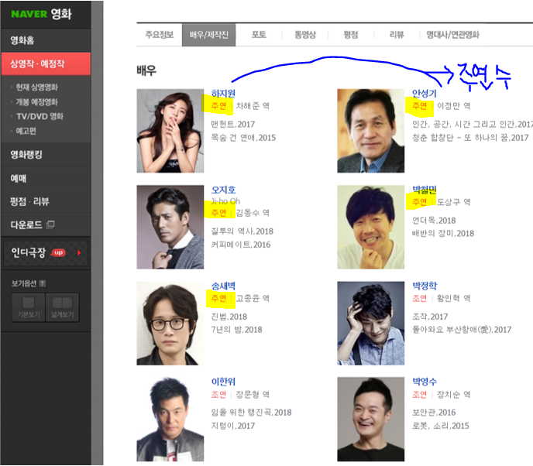
6. 주연 수
num_mactor
= 해당 영화의 주연배우 수

Slide 27
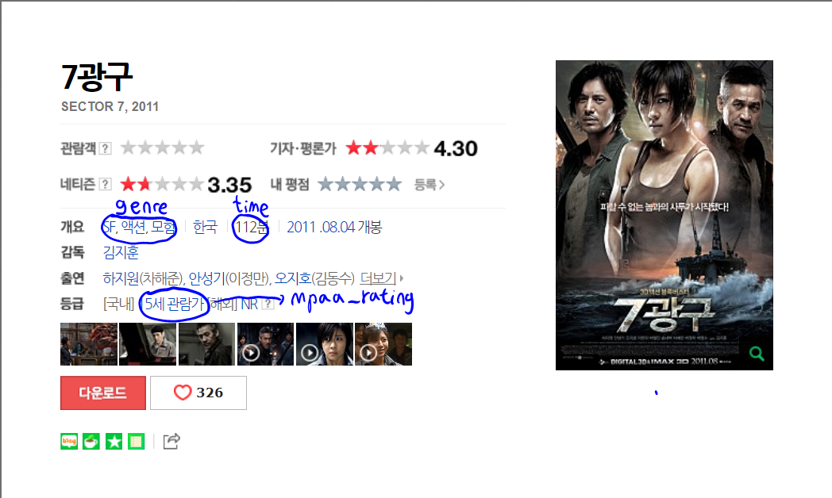
7. 그 외 뽑아낸 자료들

Slide 28
네이버 영화 사이트 주제별 크롤링 및 분석을 통한 영화 흥행도 예측
감사합니다!
Fast Campus

